Slide 1

^{PREZENTACJA DLA KLASY 7 SP}
^{DO LEKCJI 21}
NIEWOLA BABILOŃSKA

Slide 2
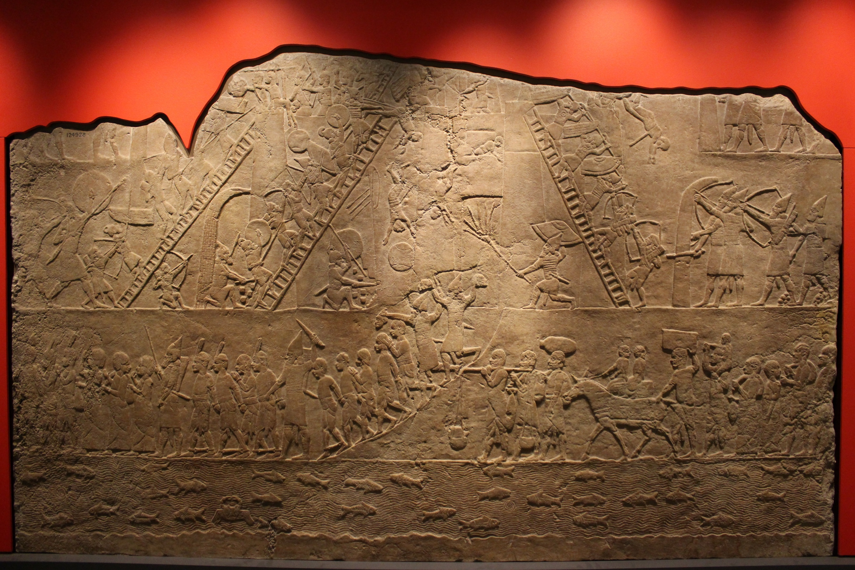

NIEWOLA BABILOŃSKA

Slide 3
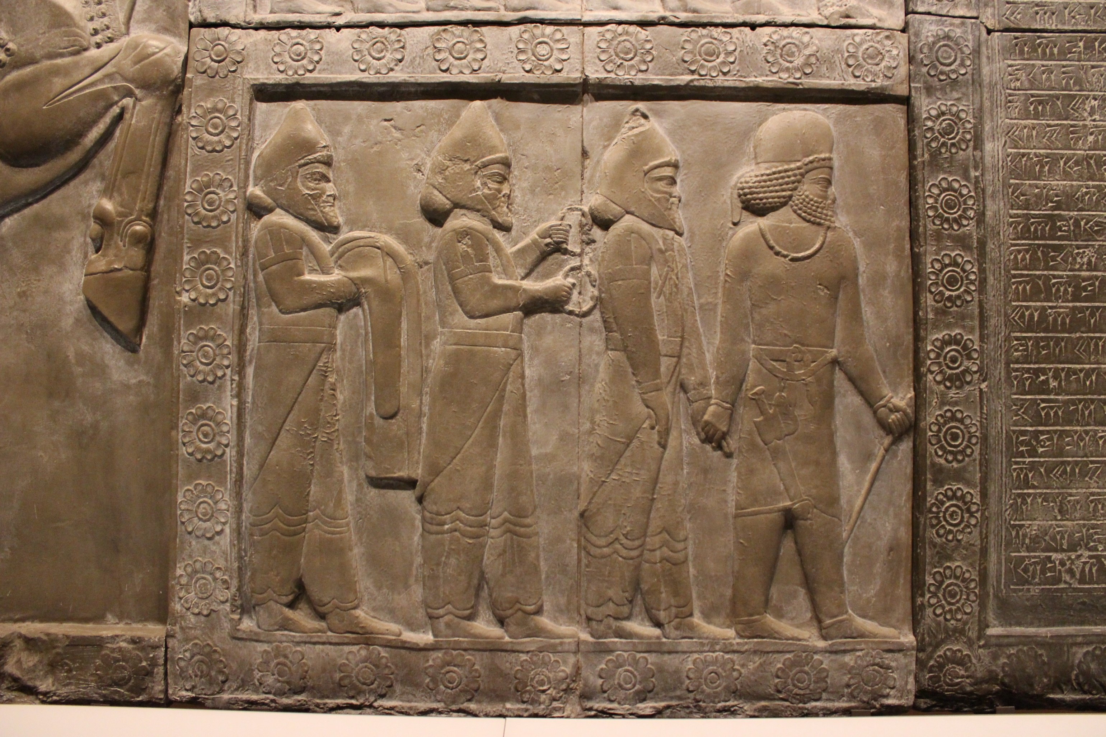
Babilon
Niewola
Powrót
Znaczenie niewoli

Slide 4
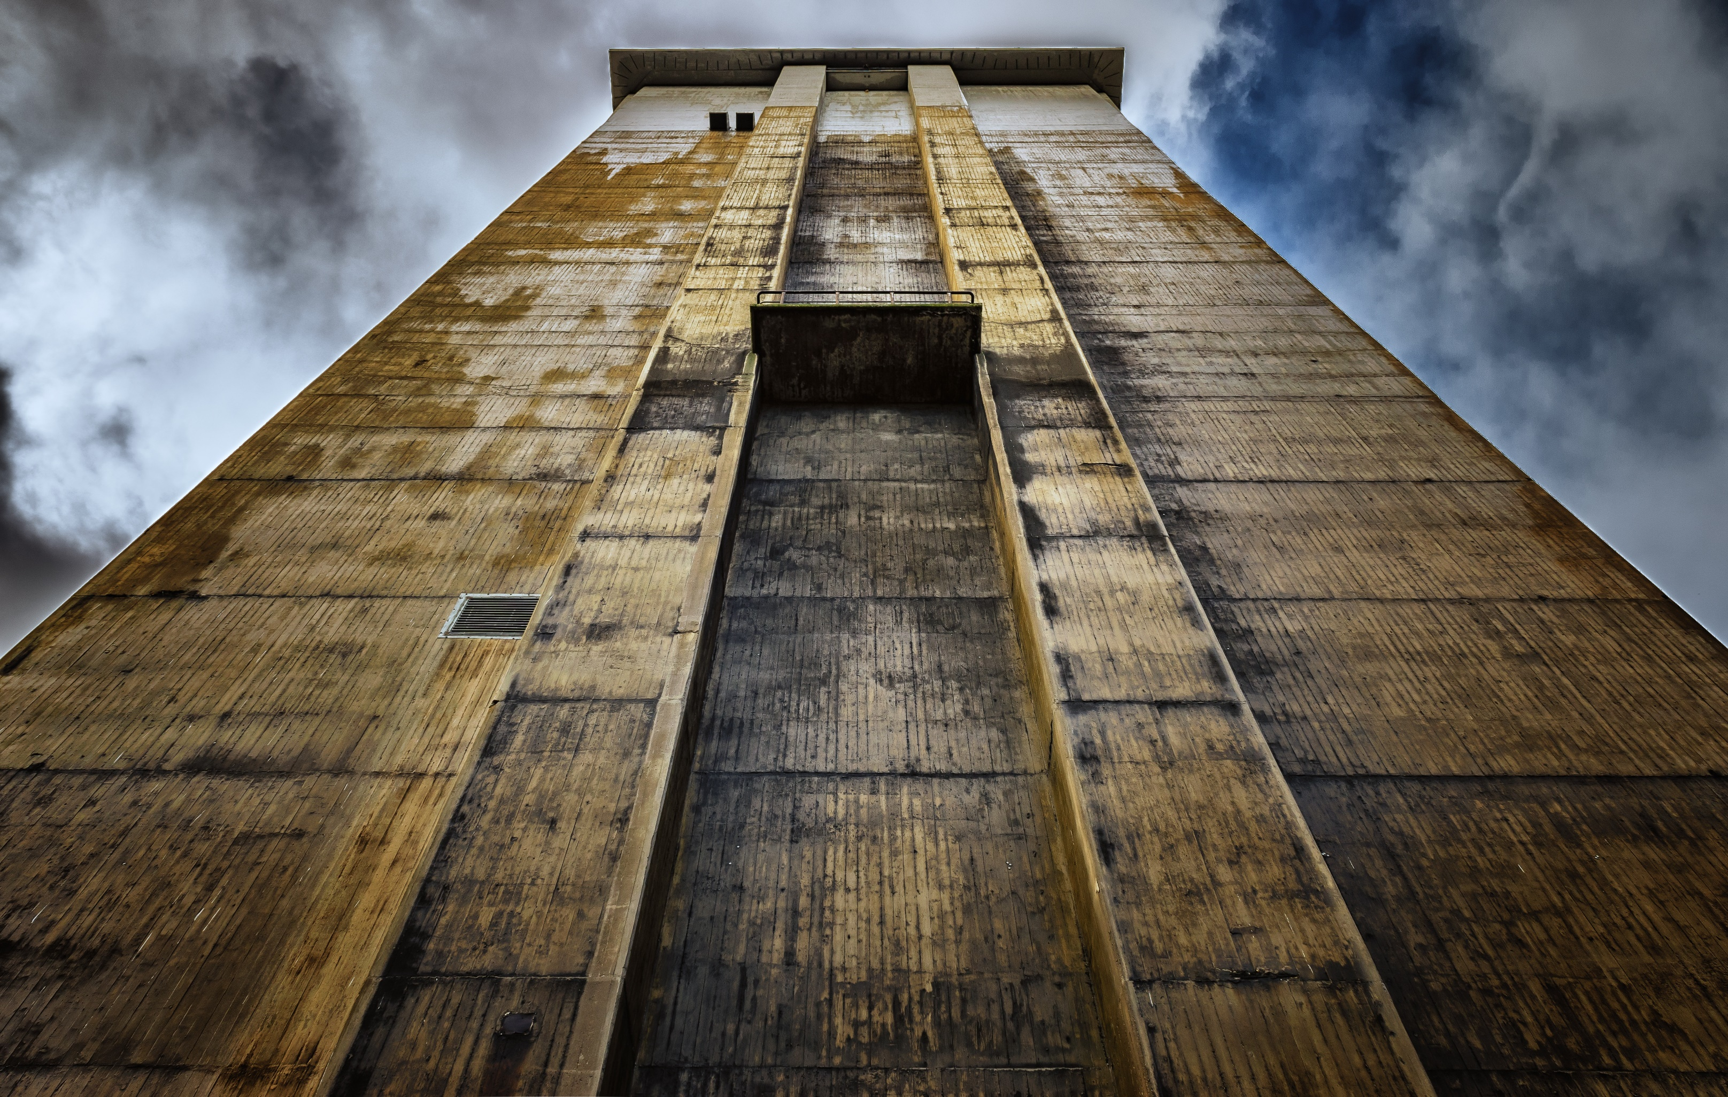
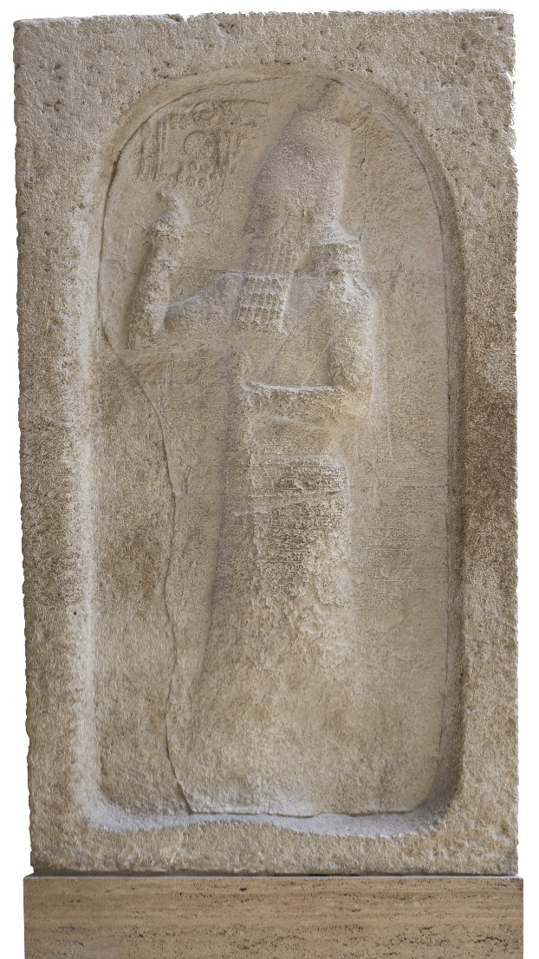
Nazwa ta w Biblii odnosi się zarówno do kraju – Babilonii – jak i do jego stolicy – Babilonu. Pismo Święte wiąże tę nazwę
z „pomieszaniem języków” podczas budowy wieży Babel będącej symbolem nadmiernej ambicji, wywyższania się człowieka, tworzenia mocarstwa skierowanego przeciw Bogu.

Slide 5
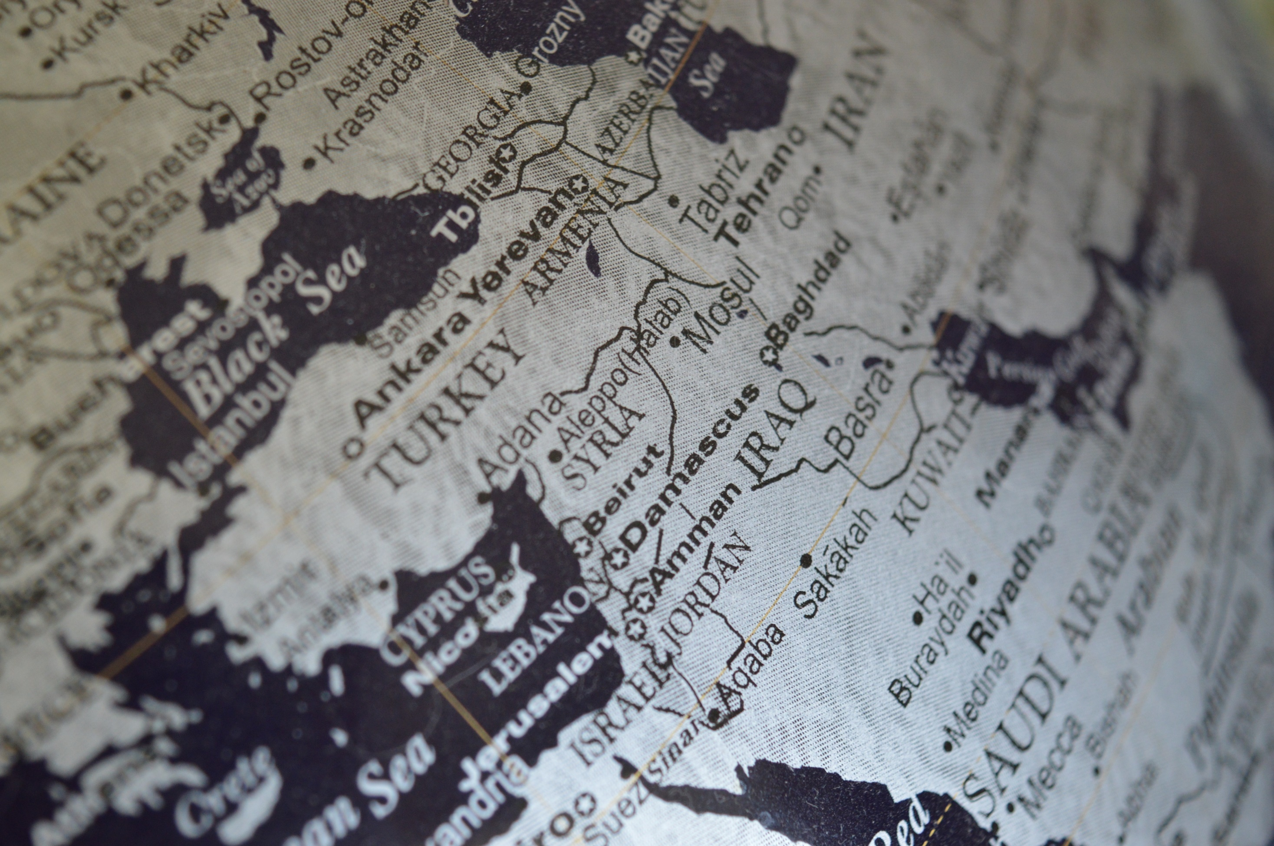
Babilonia, to starożytne państwo powstałe w południowej części Mezopotamii (dziś – południowy Irak), w dolnym biegu Eufratu i Tygrysu.

Slide 6
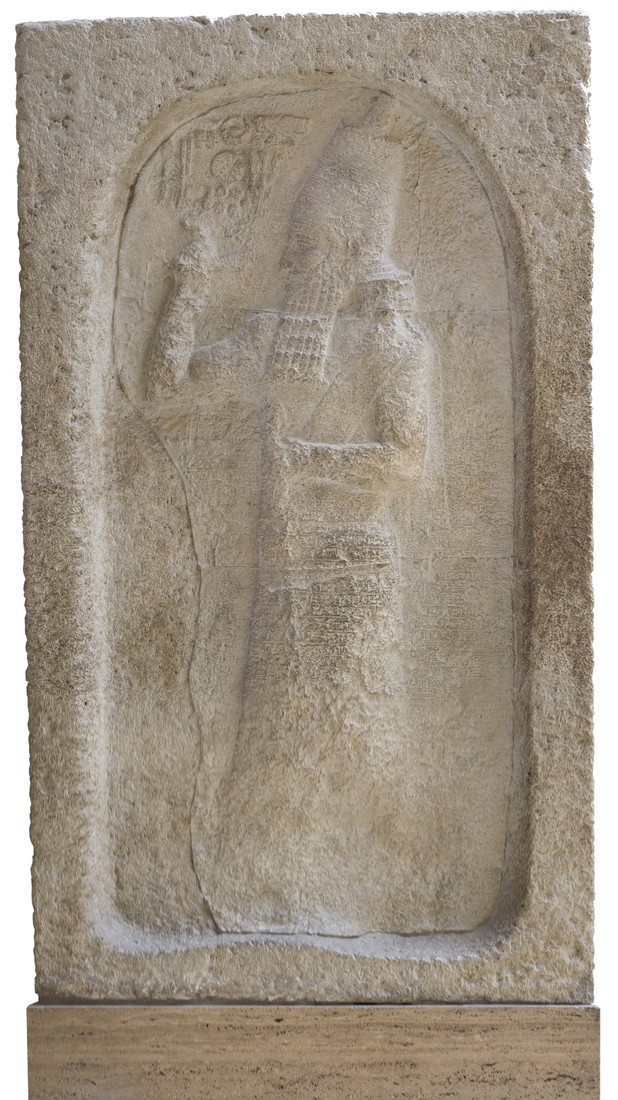
Wysiedlenie Izraelitów do Babilonii nastąpiło
w kilku etapach,
w latach 604-562 przed Chrystusem.

Slide 7
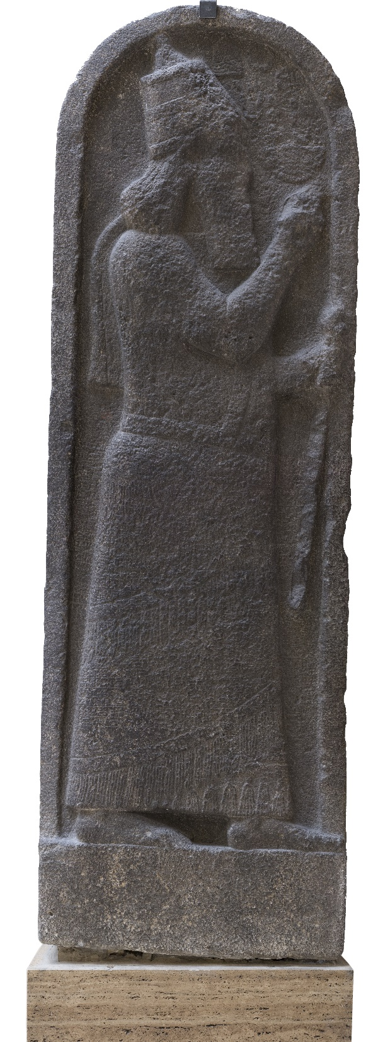
Niewola babilońska ściśle łączy się z postacią króla Nabuchodonozora II, za którego panowania nastąpił rozkwit Babilonii. Mimo niewoli i przymusowych prac Żydzi zachowali jednak możliwość wyznawania swojej wiary.

Slide 8
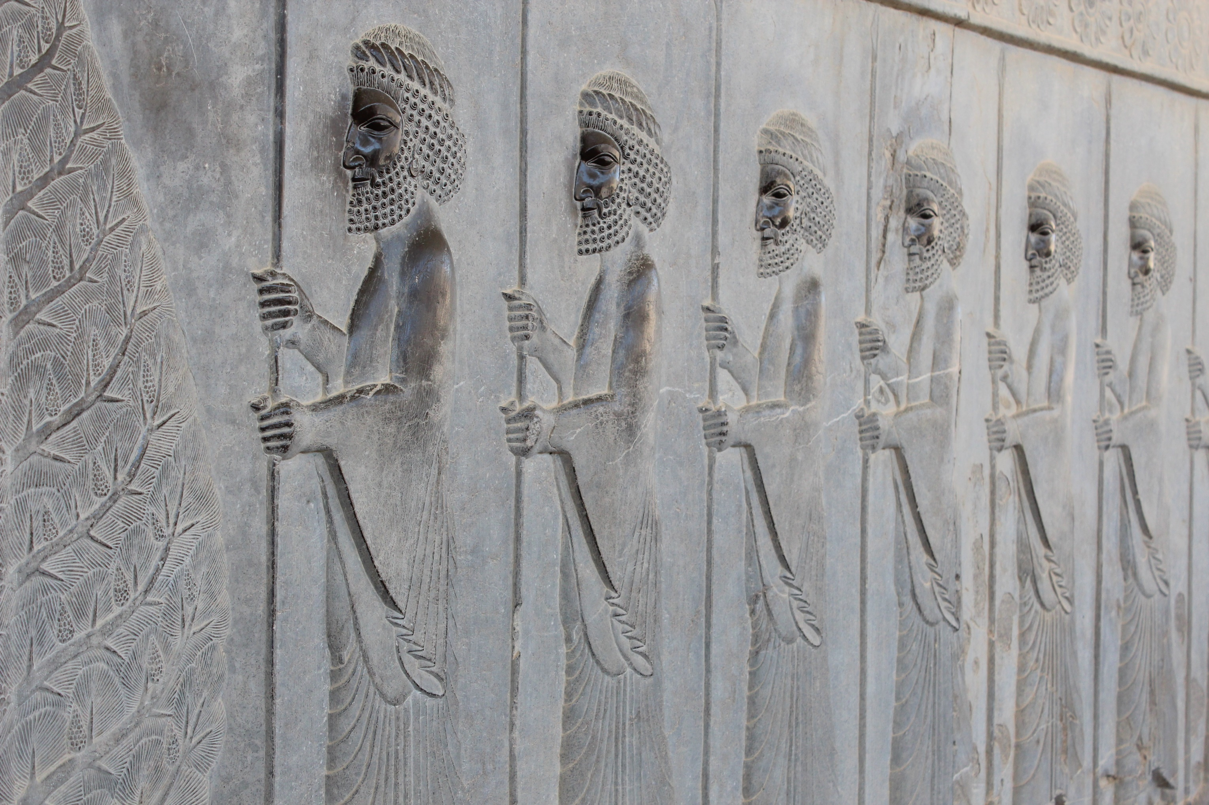
Wyzwolenie z niewoli nadeszło ze strony Cyrusa II, władcy perskiego, który w 539 r. przed Chrystusem zajął Babilonię.

Slide 9
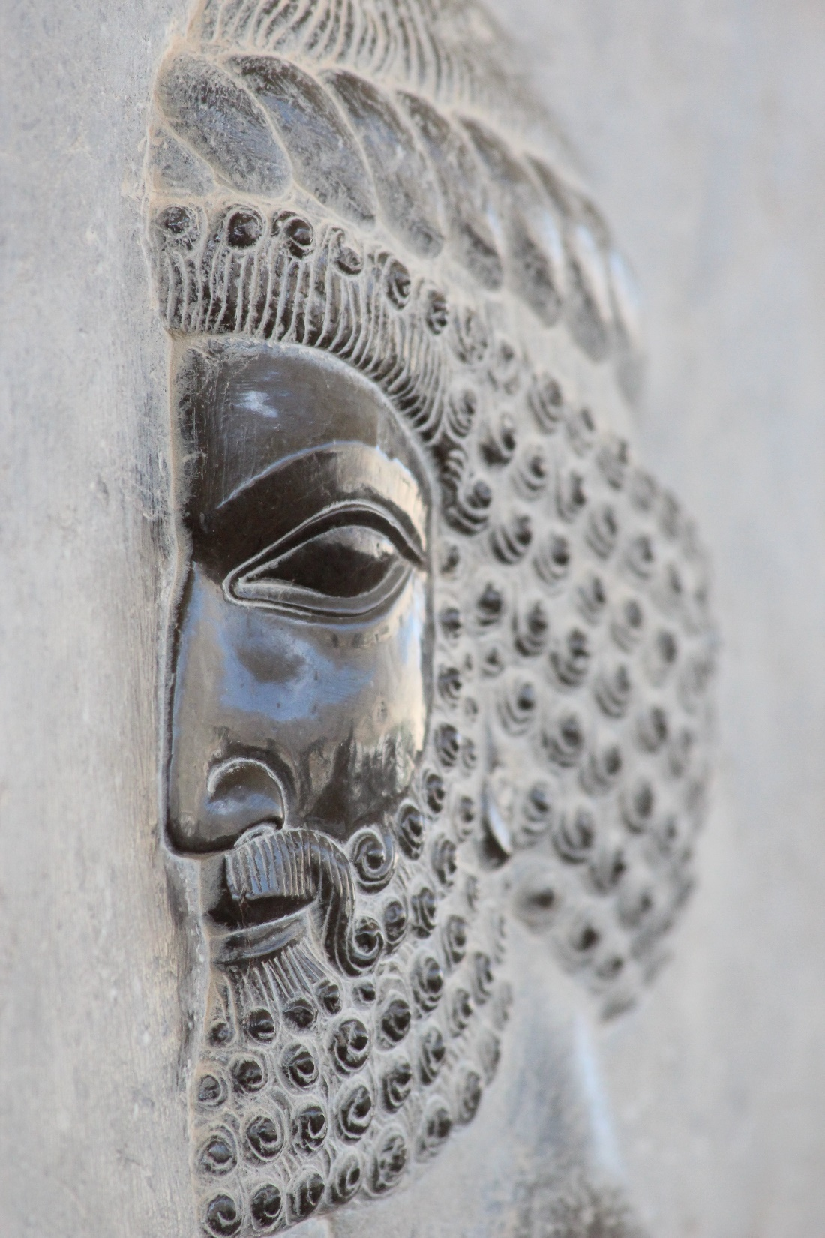
Okres niewoli babilońskiej dzięki prorokom – Jeremiaszowi, Ezechielowi, Danielowi – którzy nawoływali do zaufania Bogu
i szukania w Nim nadziei, miał duży wpływ na życie duchowe Izraelitów.
Dbali oni o znajomość Prawa Bożego, przestrzegali świętowania dnia Pańskiego, dużą wagę przywiązywali do słowa Bożego.

Slide 10
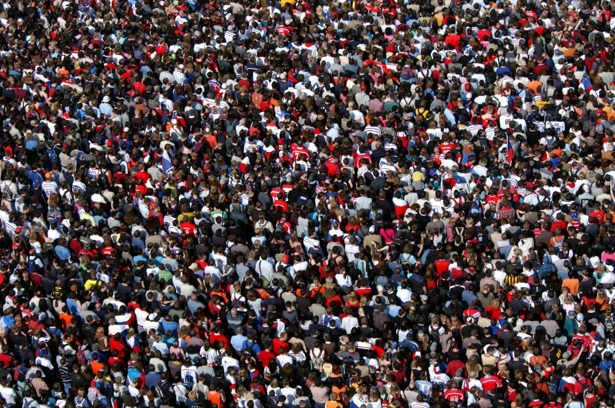
Izraelici docenili więź wspólnoty

Slide 11
^{BIBLIOGRAFIA}
Spotkanie ze Słowem. Podręcznik dla klasy siódmej szkoły podstawowej, red. ks. prof. J. Szpet, D. Jackowiak. Wydawnictwo Święty Wojciech, Poznań 2011,
s. 56-57.
Spotkanie ze Słowem. Poradnik metodyczny. Siódma klasa szkoły podstawowej, red. ks. prof. J. Szpet, D. Jackowiak. Wydawnictwo Święty Wojciech, Poznań 2011, s. 80-83.
^{FOTOGRAFIE}
Święty Wojciech Dom Medialny, pixabay.com
9

